Slide 1
Урок 52
Вычисление площади криволинейной трапеции
Смирнова Н.Н. Учитель математики
ГБОУ СОШ№407

Slide 2
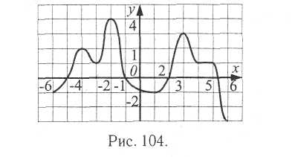
Подготовка к ЕГЭ

Slide 3
криволинейная трапеция и её площадь

Slide 4
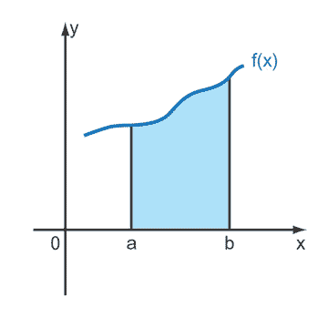
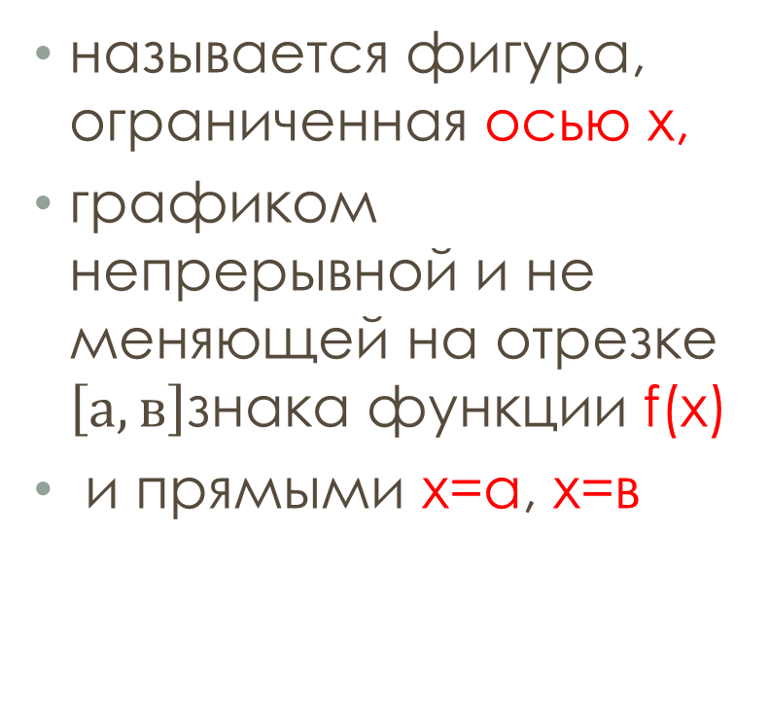
криволинейной трапецией
называется фигура, ограниченная осью х,
графиком непрерывной и не меняющей на отрезке $\left[а,в\right]$знака функции f(x)
и прямыми х=а, х=в

Slide 5
Объясните, какие из данных фигур являются криволинейной трапецией , а какие не являются и почему.

Slide 6
Как найти площадь криволинейной трапеции?

Slide 7
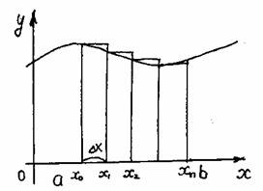
Можно разбить трапецию на прямоугольники и найти сумму их площадей

Slide 8
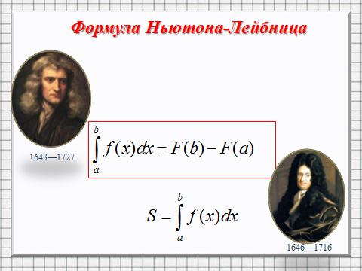

Slide 9
Найти площадь криволинейной трапеции,
изображенной на рисунке
У=х²
1
0
1
3
Notes:
Решение – анимация по щелчку

Slide 10
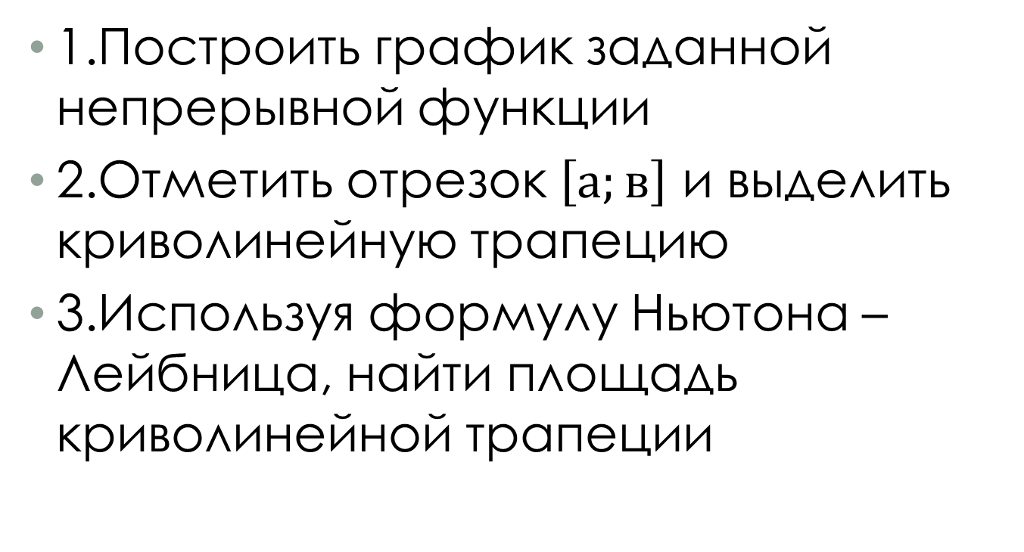
Алгоритм нахождения площади криволинейной трапеции
1.Построить график заданной непрерывной функции
2.Отметить отрезок $\left[а;в\right]$ и выделить криволинейную трапецию
3.Используя формулу Ньютона – Лейбница, найти площадь криволинейной трапеции

Slide 11
Решение задач
№49.12 а, б
№49.13а
№49.16 а

Slide 12
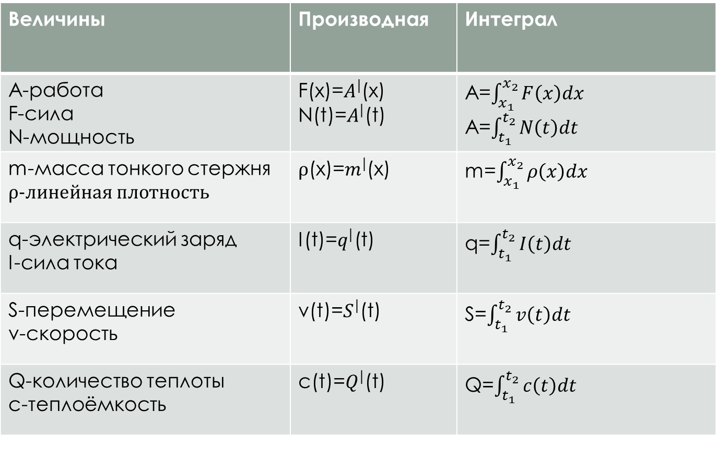
Применение первообразной и производной в физике
Величины | Производная | Интеграл
А-работа F-сила N-мощность | F(x)=$A^{|}$(x) N(t)=$A^{|}$(t) | A=$\int_{x_{1}}^{x_{2}}{F\left(x\right)dx}$ A=$\int_{t_{1}}^{t_{2}}{N\left(t\right)dt}$
m-масса тонкого стержня ρ-линейная плотность | ρ(x)=$m^{|}$(x) | m=$\int_{x_{1}}^{x_{2}}{ρ\left(x\right)dx}$
q-электрический заряд I-сила тока | I(t)=$q^{|}$(t) | q=$\int_{t_{1}}^{t_{2}}{I\left(t\right)dt}$
S-перемещение v-скорость | v(t)=$S^{|}$(t) | S=$\int_{t_{1}}^{t_{2}}{v\left(t\right)dt}$
Q-количество теплоты c-теплоёмкость | c(t)=$Q^{|}$(t) | Q=$\int_{t_{1}}^{t_{2}}{c\left(t\right)dt}$

Slide 13
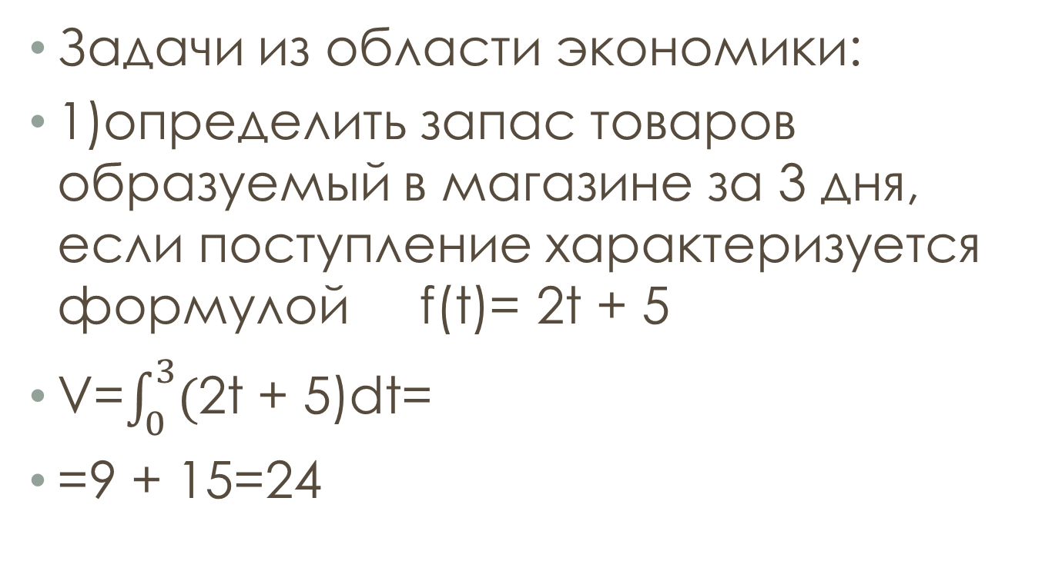
Применение интеграла в экономике
Задачи из области экономики:
1)определить запас товаров образуемый в магазине за 3 дня, если поступление характеризуется формулой f(t)= 2t + 5
V=$\int_{0}^{3}{(}$2t + 5)dt=
=9 + 15=24

Slide 14
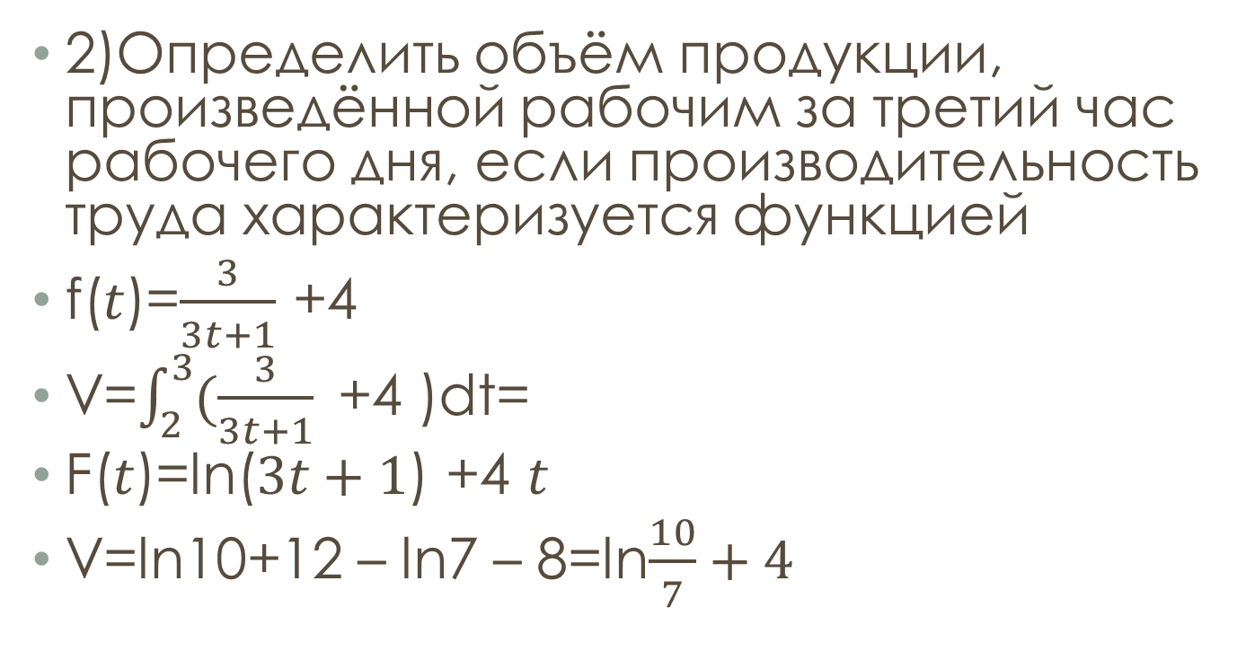
Применение интеграла в экономике
2)Определить объём продукции, произведённой рабочим за третий час рабочего дня, если производительность труда характеризуется функцией
f($t$)=$\frac{3}{3t+1}$ +4
V=$\int_{2}^{3}{(\frac{3}{3t+1}\text{ +4 }}$)dt=
F($t$)=ln($3t+1$) +4 $t$
V=ln10+12 – ln7 – 8=ln$\frac{10}{7}+4$

Slide 15
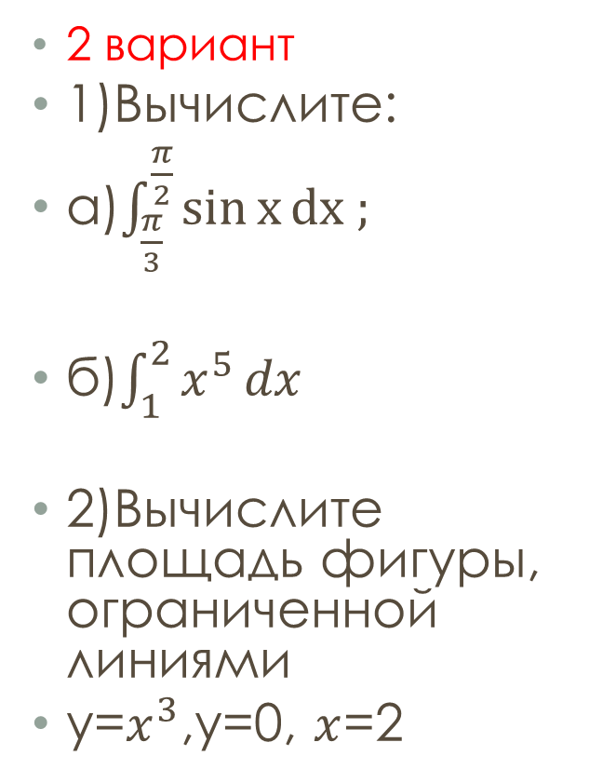
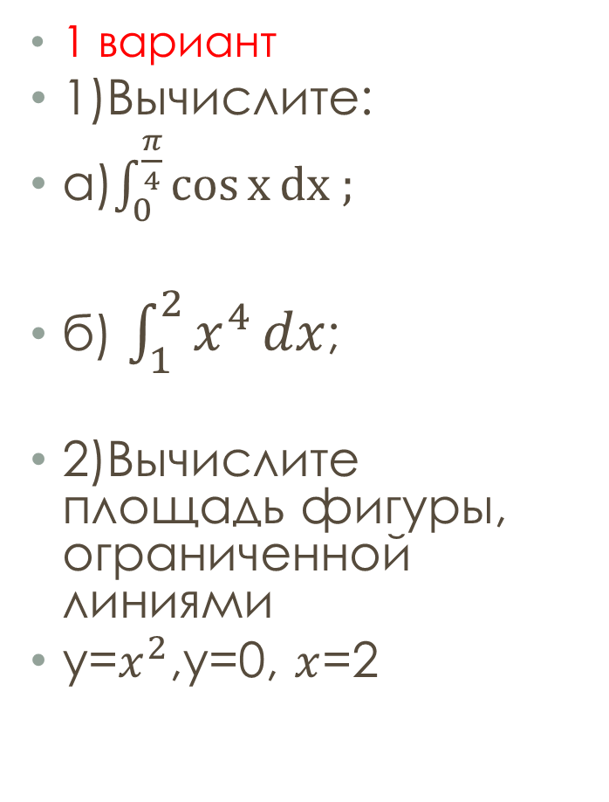
Самостоятельная работа
1 вариант
1)Вычислите:
а)$\int_{0}^{\frac{π}{4}}{\cos{х}}dx ;$
б) $\int_{1}^{2}{x^{4}}dx$;
2)Вычислите площадь фигуры, ограниченной линиями
у=$x^{2}$,у=0, $x$=2
2 вариант
1)Вычислите:
а)$\int_{\frac{π}{3}}^{\frac{π}{2}}{\sin{х}}dx ;$
б)$\int_{1}^{2}{x^{5}}dx$
2)Вычислите площадь фигуры, ограниченной линиями
у=$x^{3}$,у=0, $x$=2

Slide 16


Ответы:
1вариант
1) а)$\frac{\sqrt{2}}{2}$
б)$\frac{31}{5}=6,2$
2) 2$\frac{2}{3}$
2вариант
1) а) $\frac{1}{2}$
б) $\frac{21}{2}$ =10,5
2) 4

Slide 17
Домашнее задание
Прочитать п.294 стр.294-295
№49.11 а
№49.13б
№49.16 б
Повторить графики элементарных функций
Работа в интернет-кабинете

Slide 18
источники
Учебник Алгебра и начала математического анализа 10-11 Мордкович А.Г
http://go.mail.ru/search_images?q=%
Материалы урока учителя математики ГБОУ ЦО №170 Санкт-Петербурга Рясько Марины Николаевны

